Slide 1
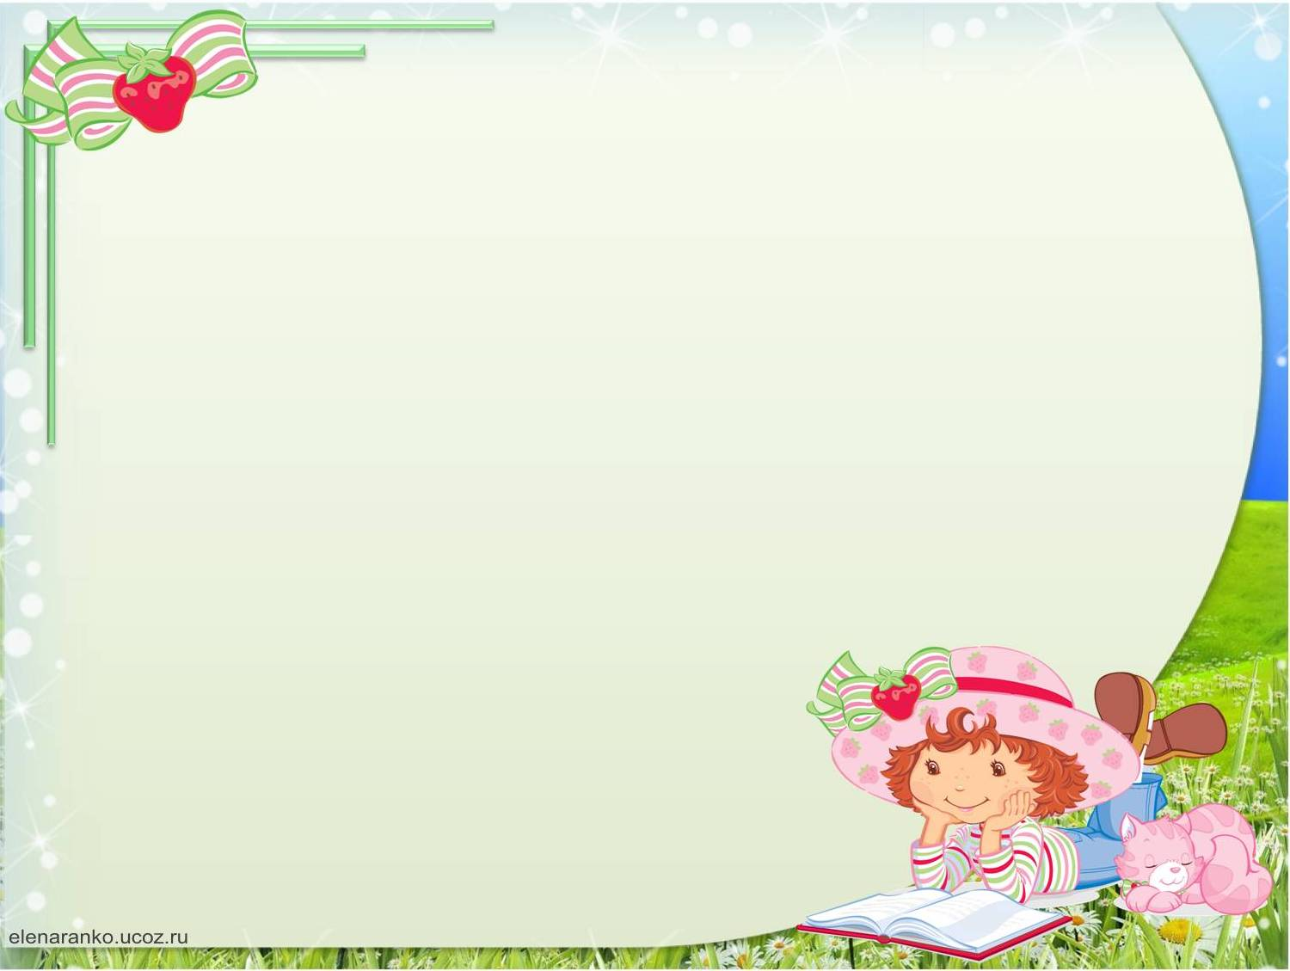
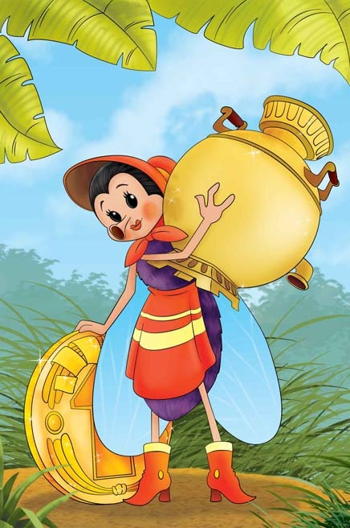
Речевое развитие (чтение)
Лексическая тема недели: Насекомые и пауки.
Возрастная группа: Первая Младшая группа 2-3 года
Тема занятия: К.Чуковский «Муха-цокотуха»
Подготовили воспитатели
Первой Младшей группы
Михалкина А.Н.
Фаустова А.А.

Slide 2

Уважаемые родители!!Презентация оснащена голосовым сопровождением. Для этого просмотр необходимо совершать в режиме «показа слайдов». Для включения аудио, нужно нажать на специальный значок в левом нижнем углу.

Slide 3
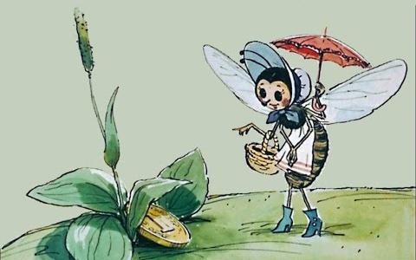
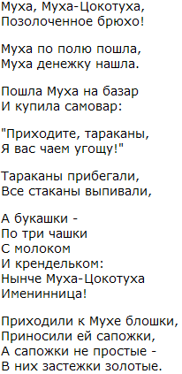
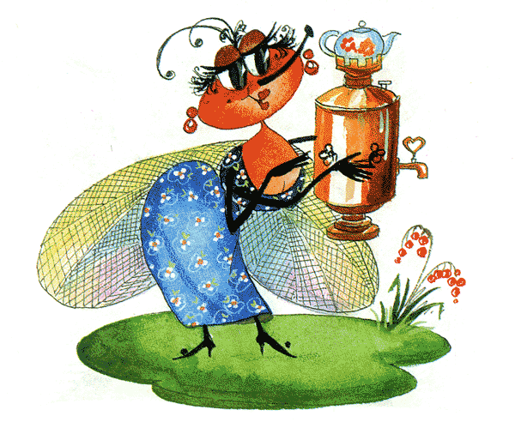


Slide 4
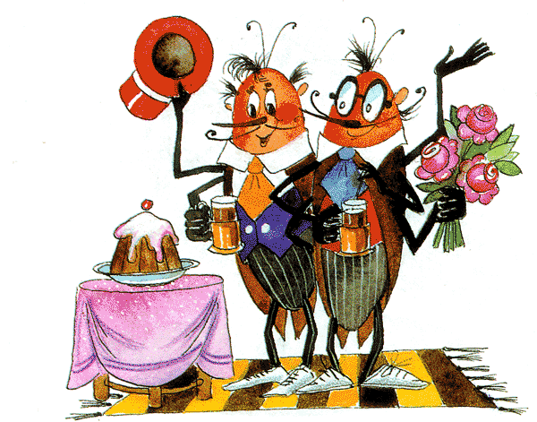
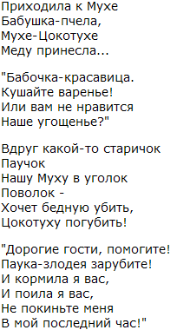
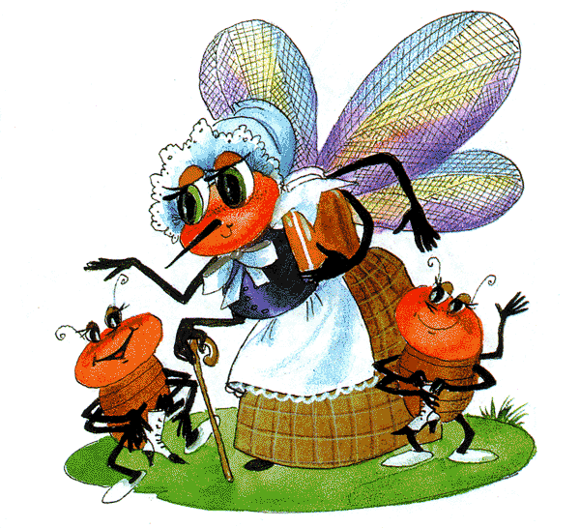

Slide 5
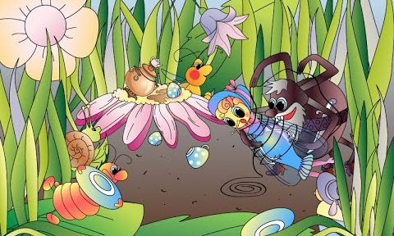
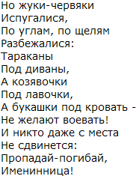
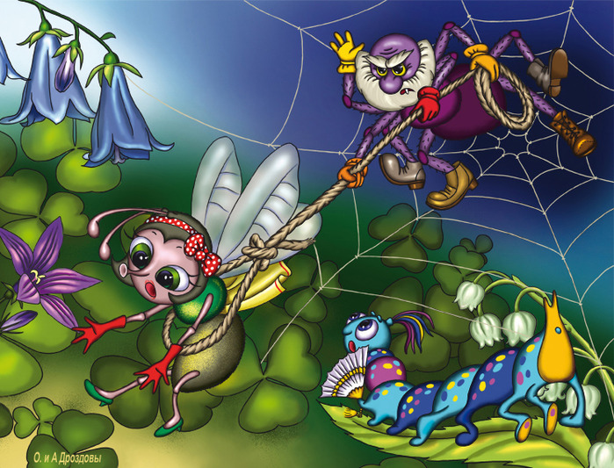

Slide 6
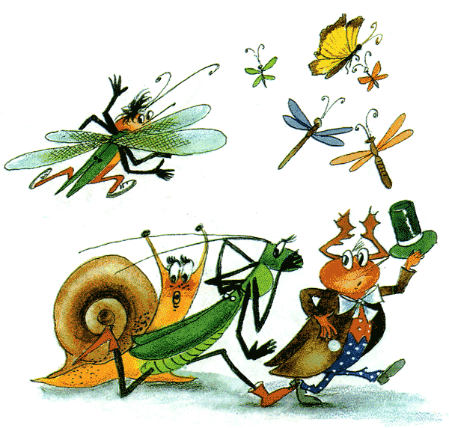
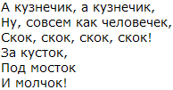

Slide 7
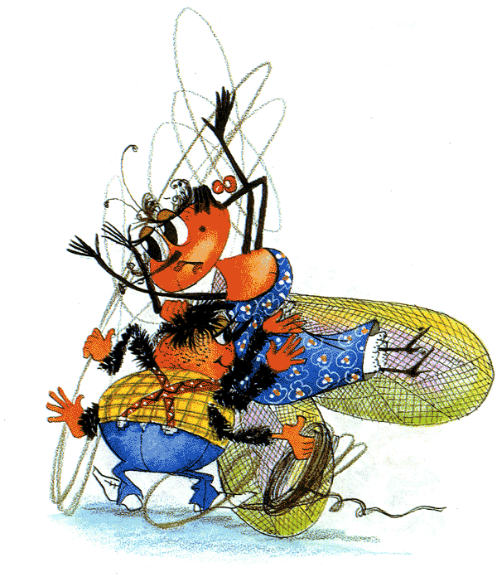
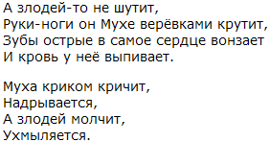
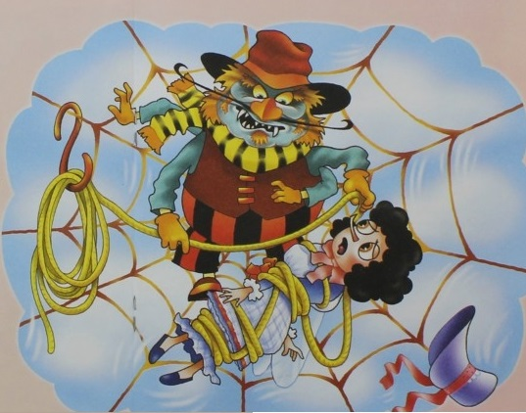

Slide 8
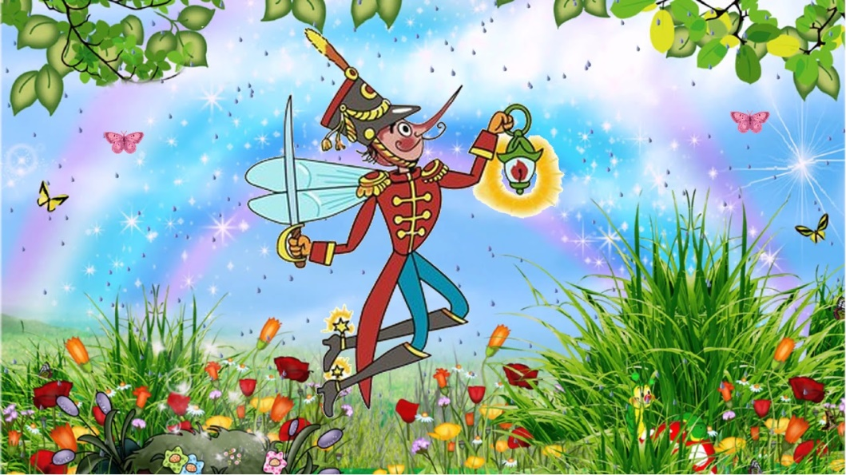
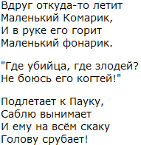
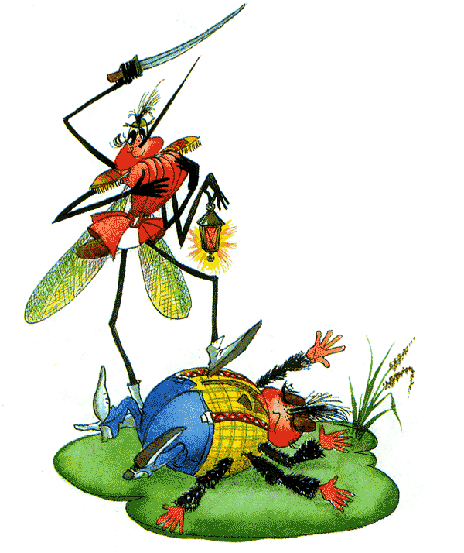

Slide 9
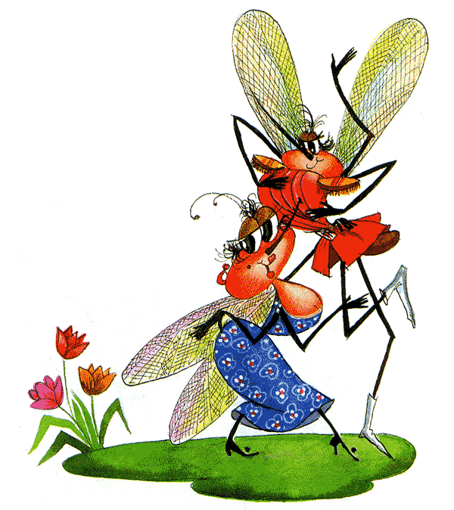
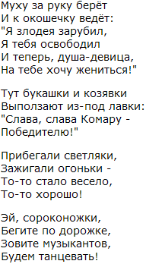
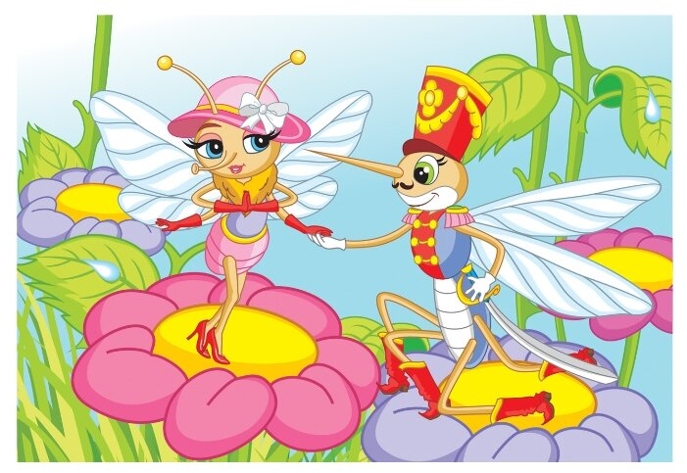

Slide 10
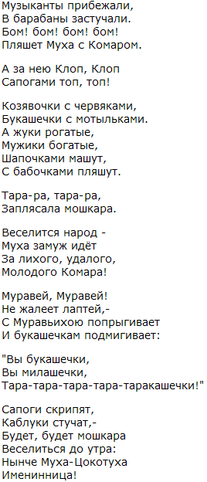
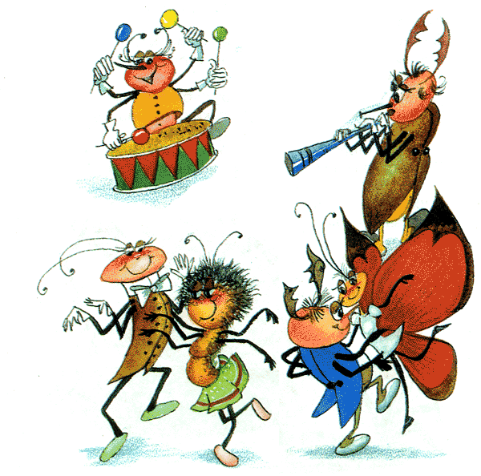

Slide 11
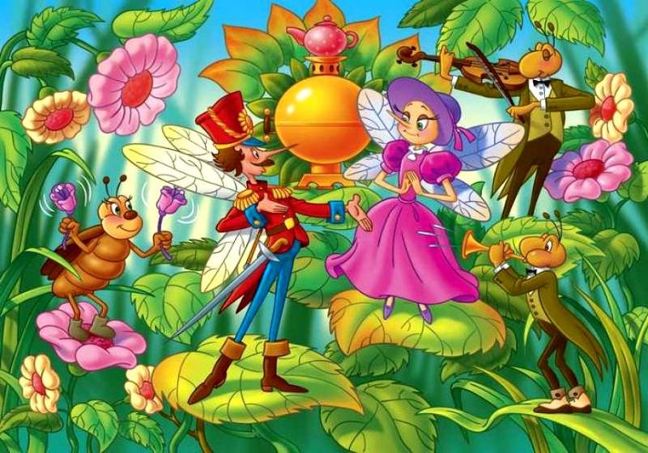

Slide 12


Молодцы!!!!!
А теперь немножко отдохните
Физкультминутка
Поднимаем ноги выше
(шагаем высоко поднимая ноги)
Через кустики и кочки
(приседания)
Через ветки и пенечки
(прыжки на месте)
Кто так ловко прошагал
(шагаем на месте)
Не споткнулся не упал?

Slide 13
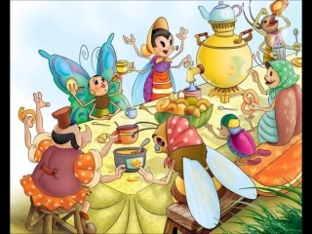
После прочтения произведения. Спросите у ребёнка:
(Если ребёнок не может ответить, помогайте ему)
Как называется сказка?
О ком говорится в сказке(о мухе)
Что случилось с мухой? (муха пошла гулять)
Что нашла муха? (денежку)
Что муха сделала с денежкой? (купила самовар)
Кто прибегал к мухе на чай, какие насекомые (тараканы , букашки, блошки, пчела)
Что дарили мухе? (дарили подарки, сапожки, одежду, мед)

Slide 14
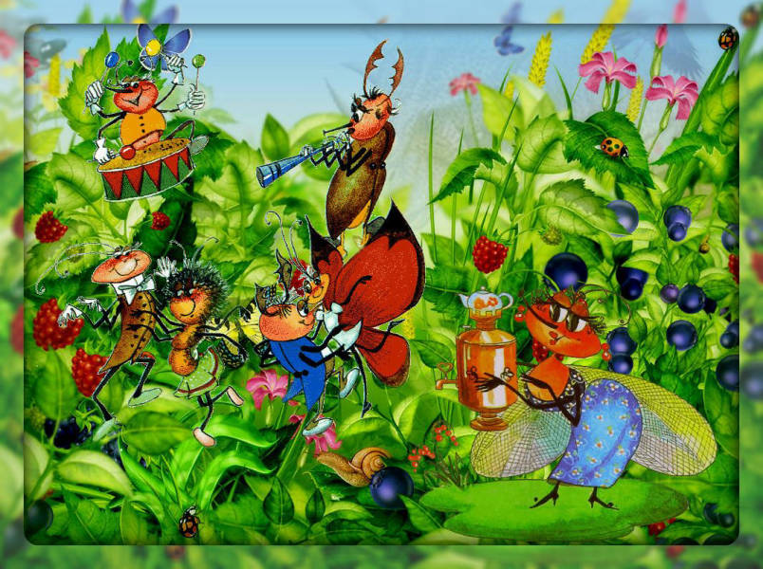
Какая опасность ожидала Муху - Цокотуху? ( старичок-Паучок)
Кто спас Муху - Цокотуху? (комарик)
А остальные насекомые куда делись? (спрятались)
Когда комар спас муху, что произошло? (все обрадовались и начались танцы)

Slide 15

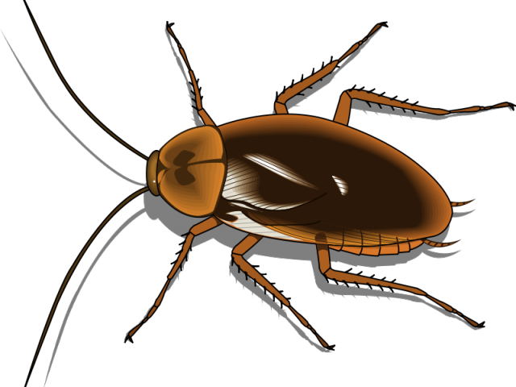
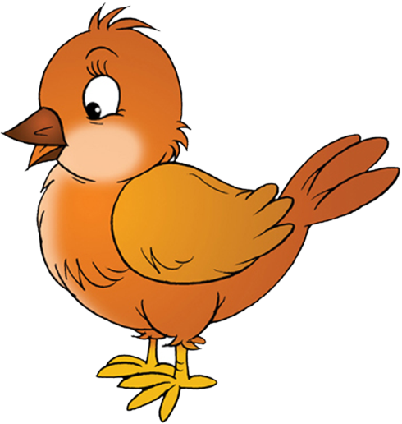



Проведите игру. Кто был в гостях у Мухи Цокотухи?
(Из предложенных картинок, пусть ребёнок покажет кто и насекомых был в сказке. Для этого нажмите левой кнопкой мышки на правильный ответ, по мнению ребёнка)

Slide 16
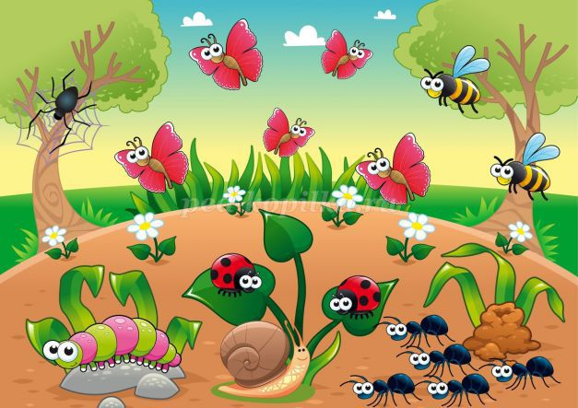
МОЛОДЦЫ!!!
Вы справились с заданием, а теперь попробуйте провести небольшое упражнение «Назови ласково»
Вы говорите слово, ребёнок, пусть пробует повторить слово, но ласково.
Комар - комарик,
жук - жучок,
пчела - пчелка,
Паук- паучок,
Букашка - букашечка
НЕ забывайте подсказывать и хвалить ребёнка

Slide 17
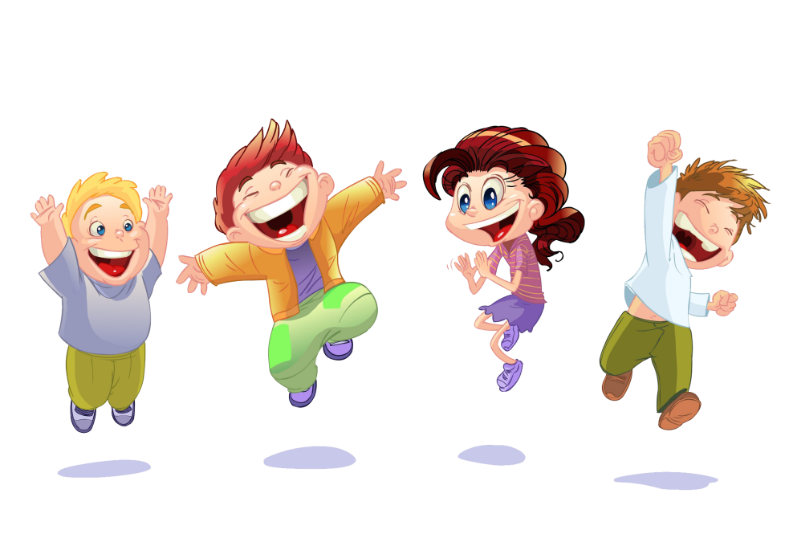
Спросите у ребёнка, что больше всего ему запомнилось в сказке. Понравилось ли ему произведение.
Надеемся, что да!!
Мы очень стараемся для ВАС!!!
СПАСИБО ЗА ВНИМАНИЕ!!!!

